Slide 1

ARM基础
华清远见，袁老师

Slide 2


Slide 3
第一节
认识ARM

Slide 4


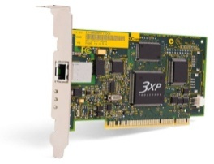




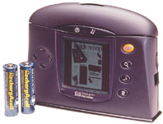


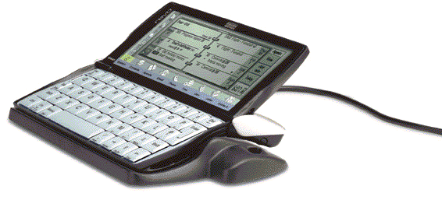
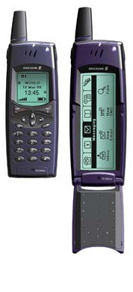


嵌入式产品
Diamond Multimedia Rio 600
Alba Bush
Internet TV
JVC "Pixstar" GC-X1
3Com
10/100 PCI NIC
Sony MZ-R90 MiniDisc
Google Nexus One
Nintendo
Gameboy
Advance
Iomega HipZip
HP CapShare
Nokia 8810
Ericsson
R380
Nokia Mediamaster
Psion Revo Plus
ARM Powered Products

Slide 5

ARM公司
成立于1990年11月
前身为 Acorn计算机公司
主要设计ARM系列RISC处理器内核
授权ARM内核给生产和销售半导体的合作伙伴
ARM 公司不生产芯片

Slide 6

ARM 全球分布
England
  Cambridge, Maidenhead, Sheffield, Blackburn
Germany
  Munich
France
  Paris, Sophia Antipolis
Korea
  Seoul
US
  Seattle, Los Gatos, Walnut Creek, Austin, Boston, San Diego
Asia
  Taiwan
Japan
  Shin-Yokohama (Tokyo)

Slide 7
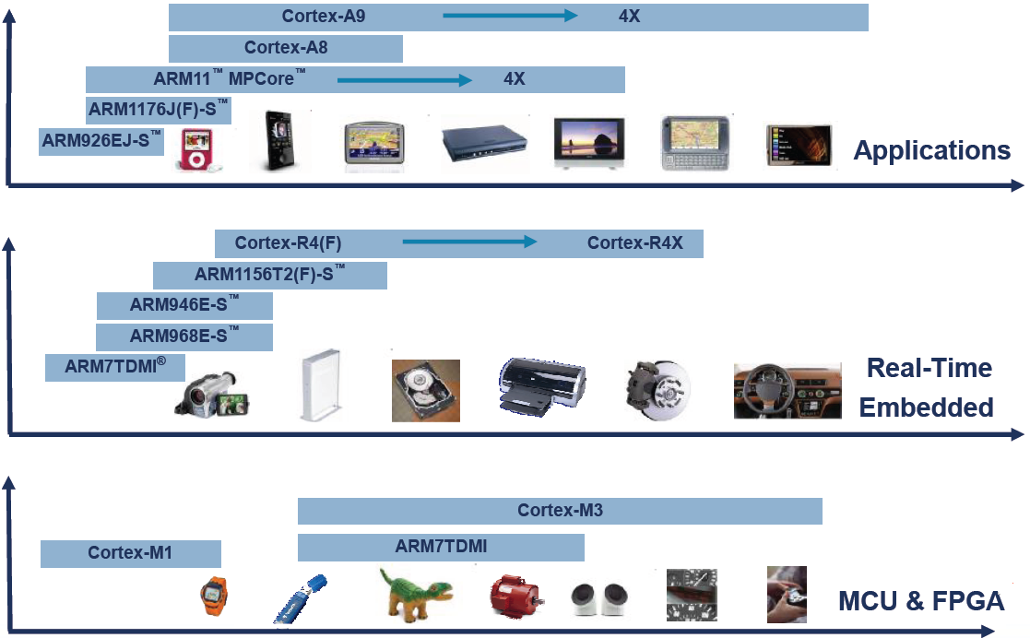
ARM 产品线

Slide 8
授权的厂商
  TI （德州仪器）
    Omap3430 Cortex-A8核600MHz （诺基亚N96）
    Omap3530 Cortex-A8核600MHz ARM+DSP双核
  Samsung（三星）
    S5PC100 Cortex-A8核 600MHz (iPhone 3GS和M9都应用此芯片)
    S5PC110/S5PV210 Cortex-A8核 1GHZ (号称目前世界上最快的ARM处理器)
  Freescale（飞思卡尔）
    i.MX512/ i.MX513/ i.MX515 Cortex-A8核600MHz~1GHz（在多款上网本中得到应用）
  Marvell（马维尔）
    PXA930 800MHz Cortex-A8核
    ARMADA 500/600/1000系列 Sheeva PJ4核心 1GHz~1.2GHz（支持ARMv7指令集，架构异同）
  Qualcomm（高通）
    QSD8650A/ QSD8672（Snapdragon系列） 1.3G~1.5G scorpion核心（支持ARMv7指令，架构异同）
  Nvidia（英伟达）
    Tegra ARM11核 700MHz
    Tegra2 （下一代产品） Cortex A8（或A9）核

Slide 9
ARM 体系架构
  ARM 体系： ARMv4 ARMv5 ARMv6 ARMv7
  ARM CPU: arm7 arm9 arm10 arm11 arm-cortex-a8
  流水线： 3 5 6 8
  频率(MHZ) 80 150 260 335 667
  MMU 无/有 有 ...
  结构: 冯诺依曼 哈佛 ...
  注:
  不同ARM体系采用不同指令集
  哈佛结构是数据和指令分开存储并行
  冯诺依曼（普林斯顿）结构是混合存储的

Slide 10

ARM系统硬件组成和运行原理
FLASH
mov r0,#1
add r1,r0,#3
CPU
控制器
ALU
运算器
总线
寄存器
内存

Slide 11
第二节
开发环境搭建

Slide 12
第三节
ARM的工作模式及寄存器

Slide 13
ARM 工作模式
ARM主要有7个基本工作模式
  User : 非特权模式，大部分任务执行在这种模式
  FIQ : 当一个高优先级（fast) 中断产生时将会进入这种模式
  IRQ : 当一个低优先级（normal) 中断产生时将会进入这种模式
  Supervisor :当复位或软中断指令执行时将会进入这种模式
  Abort : 当存取异常时将会进入这种模式
  Undef : 当执行未定义指令时会进入这种模式
  System : 使用和User模式相同寄存器集的特权模式
ARM 有37个寄存器
  1 个用作PC( Program Counter)
  1个用作CPSR(Current Program Status Register)
  5个用作SPSR(Saved Program Status Registers)
  30 个通用寄存

Slide 14
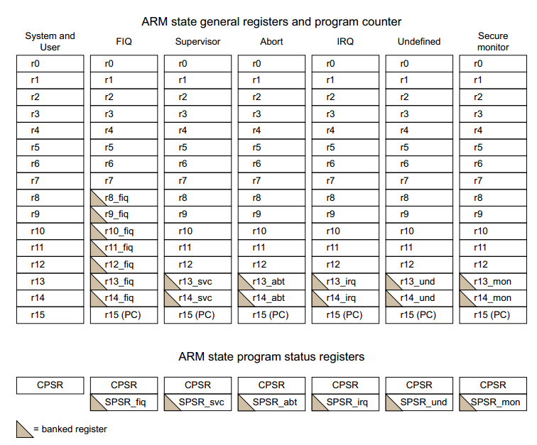
ARM 工作模式及寄存器框图
搬移指令
mov r1,#3
mov r2,r1
SP
LR
PC

Slide 15

CPSR 寄存器
条件位：
  N = Negative result from ALU
  Z = Zero result from ALU
  C = ALU operation Carried out or borrow
  V = ALU operation oVerflowed
T 位 J 位
  T = 0;J=0 处理器处于 ARM 状态
  T = 1;J=0 处理器处于 Thumb 状态
中断禁止位：
  I = 1: 禁止 IRQ.
  F = 1: 禁止 FIQ
Mode位：处理器模式位
10000 User mode 10011 SVC mode;
10010 IRQ 10001 FIQ mode;
10111 Abort mode 11011 Undfined mode 11111 System mode;
CPSR / SPSR操作指令
mrs r0,CPSR
msr CPSR,r0

Slide 16
测验
1) ARM有哪些工作模式？
2) ARM核有多少个寄存器？
3) PC和LR寄存器的别名？
4) R13别名是什么？
5) 哪种模式使用的寄存器最少？
6) 在Thumb 和ARM指令区别?
7) CPSR的哪 位反映了处理器的状态？

Slide 17


